Slide 1
القديسة ماري الفونسين
الما كريكوريان الخامس د

Slide 2
من هي القديسه ماري الفونسين
هي راهبة مسيحية عربية ولدت في القدس باسم سلطانة عام 1843 اصبحت راهبه عام 1860
كانت تعمل كمعلمة لغة عربية وتأسس أخويات دينيه.
التحقت في الرهبانية بسبب حبها الكبير وايمانها العميق بالله

Slide 3
خدمتها وايمانها
تأسيس رهبانية الوردية المقدسة
نشر التعليم المسيحي
الاهتمام بالفقراء والمرضى

Slide 4
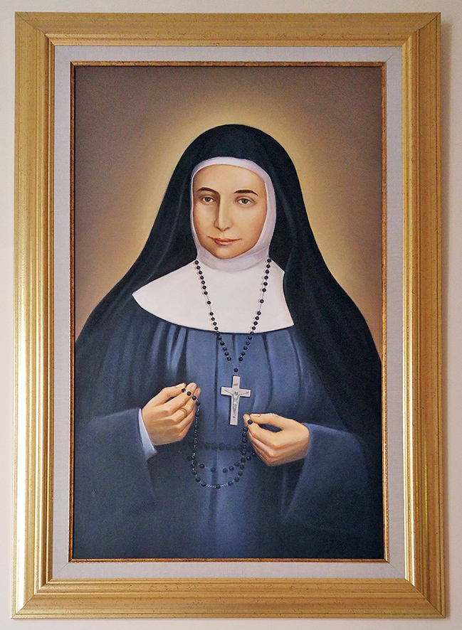
اهم اقوالها وأفكارها
"يا يسوع، دعني أهيم في حبّك"، "الحبّ قوي كالموت"، و"يجب أن نمتلك فضيلة عظيمة لكي نعطي منها للآخرين"
اطبق هذا القول في حياتي: أن احب الله من كل قلبي وأن أساعد الآخرين لأن الله محبة

Slide 5
التطبيق الشخصي
تعلمت من حياة القديسة ماري الفونسين محبة الله الكبيرة والثقة به
لو كنت مكانها سأخدم الرب من خلال نشر تعليم الدين المسيحي، الصلاه من اجل الاخرين، ومساعدة المحتاجين
اكثر شيء اعجبني بها هو التواضع وحبها لله وللاخرين

Slide 6
شكرا

